Slide 1

KHOÁ HỌC PHP CƠ BẢN
Javascript căn bản (P1)
Giảng viên: Nguyễn Viết Mạnh

Slide 2
Nội dung
Khái niệm
Khai báo
Chương trình đầu tiên
Biến
Kiểu dữ liệu biến
Hàm
Scope/Phạm vi của biến
Từ khóa let, const

Slide 3
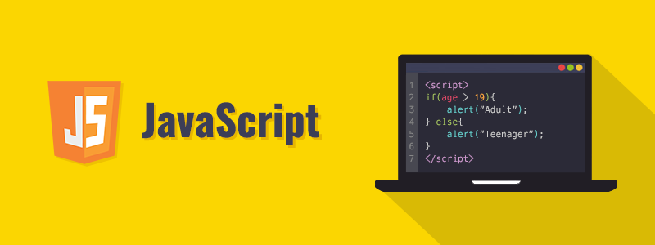
Khái niệm
Là ngôn ngữ lập trình frontend, giúp tăng tính tương tác của client với website, một số thư viện và framework dựa trên Javascript như
ReactJS, AngularJS, VueJS …
Hiện nay Javascript còn đóng vai trò như 1 ngôn ngữ lập trình backend, có thể thao tác với server và kết nối CSDL, là NodeJS
Javascript có thể tương tác với HTML, tương tác với client thông qua các sự kiện như click chuột, gõ phím …
Javascript phân biệt hoa thường (giống PHP)

Slide 4
Khai báo
Inline trong thẻ HTML (thông qua các sự kiện)
<a href="#" onclick="alert('abc')" >Click vào đây để show popup</a>
Nhúng trong file HTML
<script type="text/javascript">
// code javascript
</script>
Link file js bên ngoài
<script type="text/javascript" src="js/main.js"></script>

Slide 5
Chương trình đầu tiên
<!DOCTYPE html>
<html lang="en">
<head>
<meta charset="UTF-8">
<title>Javascript</title>
</head>
<body>
<script type="text/javascript">
document.write("Hello, World");
</script>
</body>
</html>

Slide 6

Biến Javascript – Khái niệm
Về mặt vật lý là 1 tham chiếu đến bộ nhớ trong thiết bị
Biến chứa các giá trị có thể thay đổi được

Slide 7
Biến Javascript – Khai báo
Sử dụng từ khóa var, let, const
Quy tắc đặt tên
Tên biến phải bắt đầu bằng bằng chữ hoặc kí tự gạch dưới _.
Tên biến không được bắt đầu bằng số và không chứa các kí tự đặc biệt như &, *, (, ).
Tên biến không được trùng với từ khóa như var, for, if...

Slide 8
Biến Javascript – Thực hành
Khai báo các biến Javascript theo mô tả sau:
username, giá trị nvmanh
password, giá trị 123456
undefined, giá trị null
Dự đoán xem các tên biến sau đang khai báo đúng hay sai:
$abc, 5name, _name, var, &variable
Khai báo lần lượt 3 biến để thể hiện thông tin lần lượt về tên, tuôi, địa chỉ của bạn. Sau đó hiển thị ra màn hình sử dụng hàm document.write(<tên-biến>) có dạng sau, sử dụng toán tử + để nối chuỗi với biến mà bạn vừa khai báo:
Tên của bạn là: <tên>
Tuổi của bạn : <tuổi>
Địa chỉ của bạn : <địa-chỉ>

Slide 9
Kiểu dữ liệu của biến
6 kiểu dữ liệu
Number; //123, 1.23
String // ‘abc’, “123”
Boolean //true, false
Undefined //undefined
Array //[1, 2, 3, 'a']
Object //{name: 'Manh', age: 29}
Có thể sử dụng hàm typeof <variable> để kiểm tra kiểu dữ liệu của biến
Các kiểu dữ liệu nguyên thủy là number, string, boolean
Chú ý: kiểu dữ liệu array trong Javascript về bản chất vẫn là các object

Slide 10
Kiểu dữ liệu của biến – Thực hành
Dự đoán xem các giá trị biến sau thuộc kiểu dữ liệu nào
123456789
[1, 2]
{name: ‘Mạnh’, age: 123}
‘987654321’
‘undefined’
0
FALSE
true
undefined
‘[1, 2]’

Slide 11
Hàm – Khái niệm
Là 1 tập các dòng lệnh dùng để xử lý tác vụ nào đó
Là khái niệm rất quan trọng trong lập trình
Sử dụng hàm cho phép chia nhỏ chương trình thành các chức năng nhỏ hơn
Tính chất quan trọng nhất của hàm là tính tái sử dụng

Slide 12
Hàm – Phân loại
Hàm xây dựng sẵn
VD: alert(), prompt()
Hàm tự định nghĩa
function function_name(parameter_list){
//code Javacsript
return value;
}
function_name: tên hàm do bạn tự định nghĩa
parameter_list: danh sách các tham số truyền vào hàm nếu có
return value: câu lệnh return này là tùy chọn, để thể hiện hàm này có mang giá trị nào không

Slide 13
Hàm – Gọi hàm
Khi định nghĩa ra 1 hàm, thì hàm sẽ chưa được sử dụng cho đến khi nó được gọi
Cú pháp
function_name(parameter_list);
Ví dụ
function sum(a, b) {
return a + b;
}
document.write("Tổng của 2 vs 5 = " + sum(2, 5));

Slide 14
Hàm – Hàm cơ bản
document.write('<Nôi-dung>'); //hiển thị text Noi-dung lên màn hình
console.log('<Nôi-dung>'); //hiển thị text Noi-dung tại tab Console khi Inspect trình duyệt, dùng để debug
alert('<Nôi-dung>'); //hiển thị text Noi-dung dưới dạng popup của trình duyệt
prompt('<Nôi-dung>'); //hiển thị text Noi-dung dưới dạng popup nhập liệu
confirm('<Nôi-dung>'); //hiển thị text Noi-dung dưới dạng popup xác nhận có thực thi hành động hay không
window.localtion = “<url>”;//chuyển hướng tới địa chỉ là url
x.indexOf(‘<ký-tự>’)”;//trả về ví trí xuất hiện đầu tiên của chuỗi <ký-tự> trong chuỗi x ban đầu, lưu ý vị trí bắt đầu từ 0, và trả về giá trị -1 nếu không xuất hiện

Slide 15
Phạm vi của biến
Là vòng đời của 1 biến từ khi nó sinh ra và chết đi
Có 3 phạm vi:
Cục bộ / Function (local) scope
Toàn cục/ Global scope
Khối / Block scope (ES6)

Slide 16
Phạm vi cục bộ
function local() {
var number = 1;
console.log(number); // 1
}
console.log(number); // undefined
Khi một biến được định nghĩa bên trong một hàm, biến đó được sử dụng local cho function đó và không thể được sử dụng bên ngoài

Slide 17
Phạm vi toàn cục
var number = 1;
function local() {
console.log(number); // 1
}
console.log(number); // 1
Khi một biến được khai báo bên ngoài hàm, không riêng gì var thì có thể sử dụng bất cứ khi nào, và ở đâu

Slide 18
Phạm vi khối
Đây là điểm mấu chốt vì sao khi sử dụng var lại có vấn đề, và từ đó let và const lại được trọng dụng, vì như var không support trong Block scope
for(var i = 0; i < 10; i++){
console.log('inside block scope with Var >>',i)
}
console.log('outside block scope with Var >>',i);
Kết quả khi ra khỏi for, biến i = 10!
Đó là một bất lợi đầu tiên khi sử dụng var, nó sẽ làm thay đổi biến i dẫn đến kết quả sai lệch dù chúng ta rất cẩn thận trong việc lập trình, không ngoại trừ một ai
Bất lợi thứ 2 của việc khi sử dụng var đó chính là có thể khai báo lại
var number = 1; // Khai báo đầu tiên
var number = 2; // Khai báo lại lần nữa
console.log(number); // 2

Slide 19
Từ khóa let
Có thể sử dụng để thay thế var
Hỗ trợ trong phạm vi khối
Không thể khai báo lại, nhưng vẫn có thể sử dụng khi thay đổi giá trị

Slide 20
Từ khóa const
Có thể sử dụng để thay thế var
Support block-scoped như let
Không thể thay đổi giá trị khi đã khai báo.

Slide 21
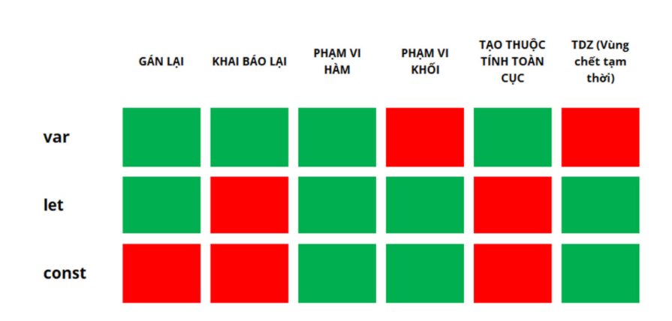
So sánh var, let, const

